Slide 1
Использование художественной литературы, как средство
воспитания культуры поведения у детей старшего дошкольного возраста

Slide 2
Цель:Выявить возможности художественной литературы, как средства
воспитания культуры поведения у детей дошкольного возраста.

Slide 3
Задачи:
1.Формирование культуры общения, поведения, этических представлений
2. Воспитывать умение адекватно оценивать и
выражать собственное отношение к поступкам, как к своим, так и других
3. Повысить педагогическую компетентность
родителей в воспитании детей старшего
дошкольного возраста через художественную
литературу

Slide 4
Актуальность: Дошкольное детство - это период усвоения норм морали и социальных способов поведения. Когда ребенок начинает активную жизнь в человеческом обществе, он сталкивается с множеством проблем и трудностей. Они связаны не только с тем, что он ещё мало знает об этом мире, а должен и хочет его познать. Ему, нужно научиться жить среди себе подобных. И не только физически жить, но хорошо, комфортно чувствовать себя среди людей и развиваться, совершенствоваться. А для этого важно понять, как люди общаются друг с другом, что они ценят, что порицают, за что хвалят, а за что ругают или даже наказывают. И вот в процессе этого сложного познания сам ребёнок становится личностью, со своим мировоззрением, со своим пониманием добра и зла, со своими реакциями на поступки других и собственным поведением. Формирование основ моральных качеств человека начинается ещё в дошкольном детстве. От того, насколько успешно осуществляется этот процесс, во многом зависит дальнейшее нравственное развитие детей. Большое значение в формировании нравственных качеств имеет ознакомление дошкольников с худ. литературой. Книга вводит ребенка в сложный мир человеческих чувств, отношений, мыслей и поступков. Книга признана в конкретных образах раскрывать перед ребенком идеалы справедливости, добра, честности, мужества, сострадания.

Slide 5
Как же происходит ознакомление с художественной литературой.
Беседы
Игры
Художественное творчество
Это выставки
Викторины
Посещение библиотеки
Конкурсы чтецов
Квест-игры
КВН
Театральные представления и драматизация

Slide 6
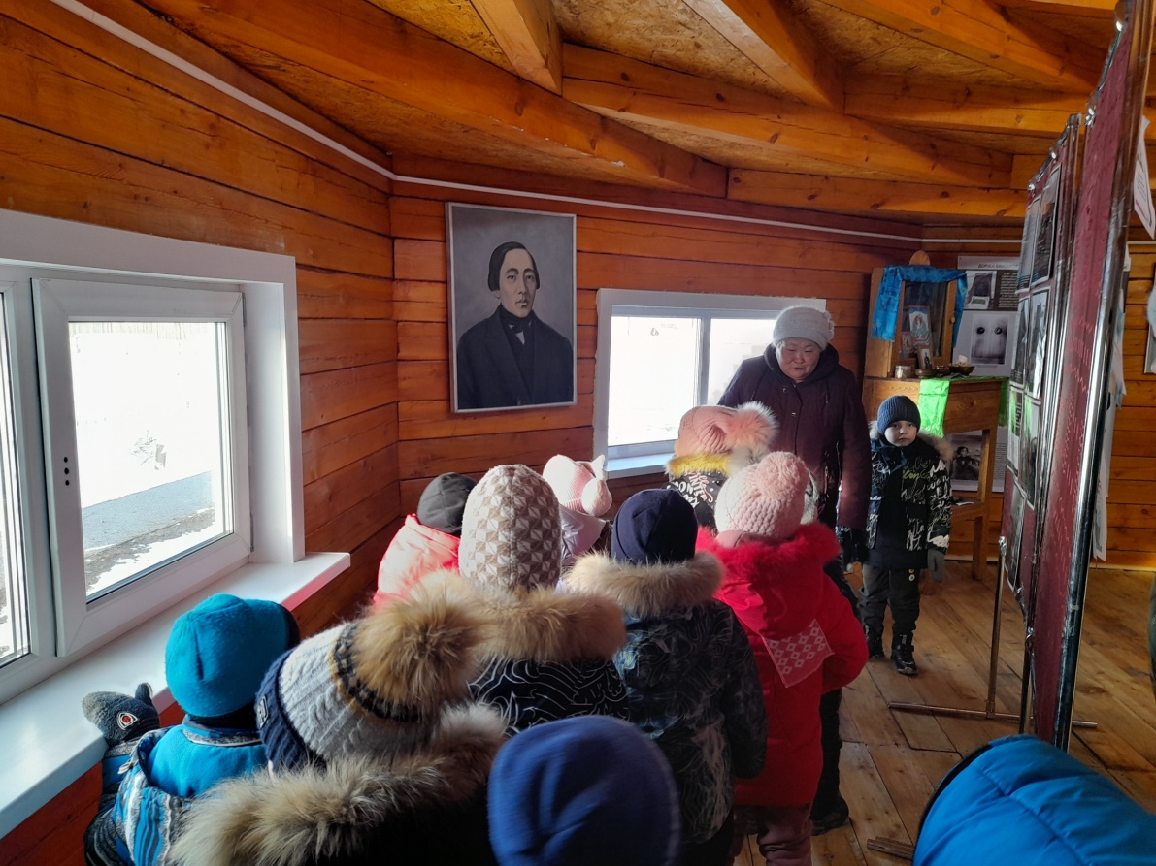
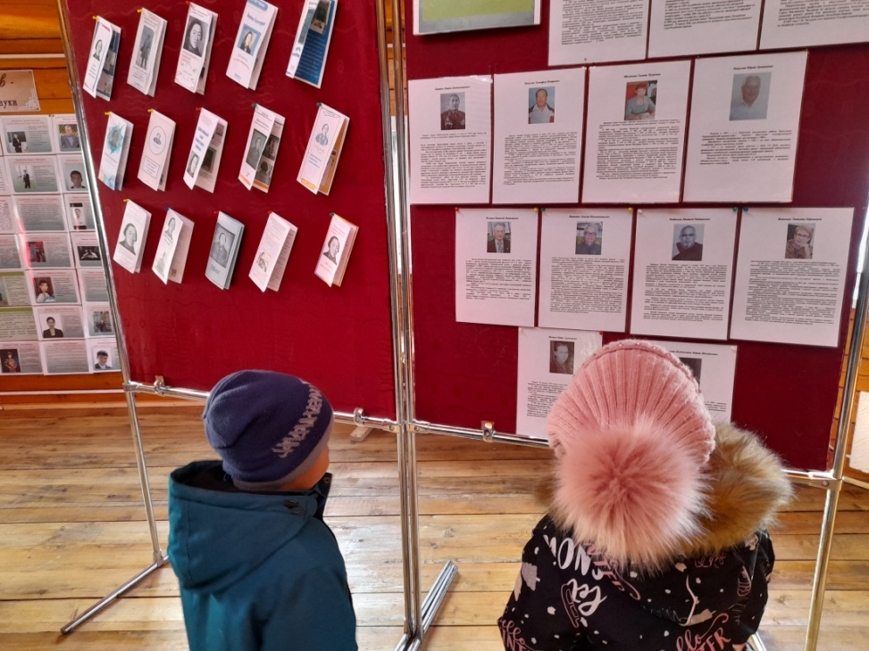
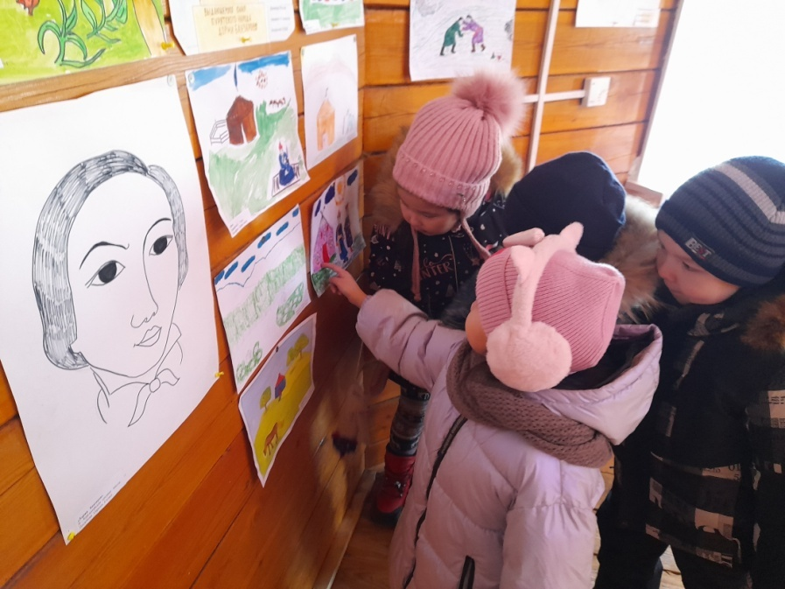

Slide 7
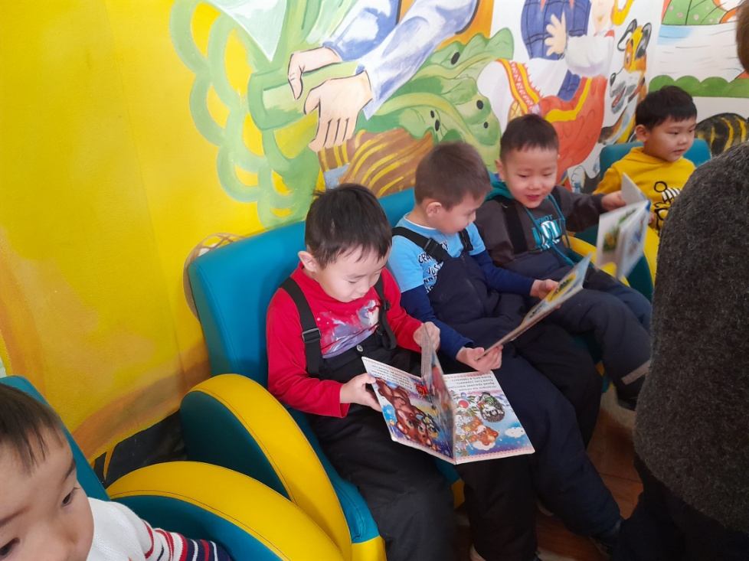
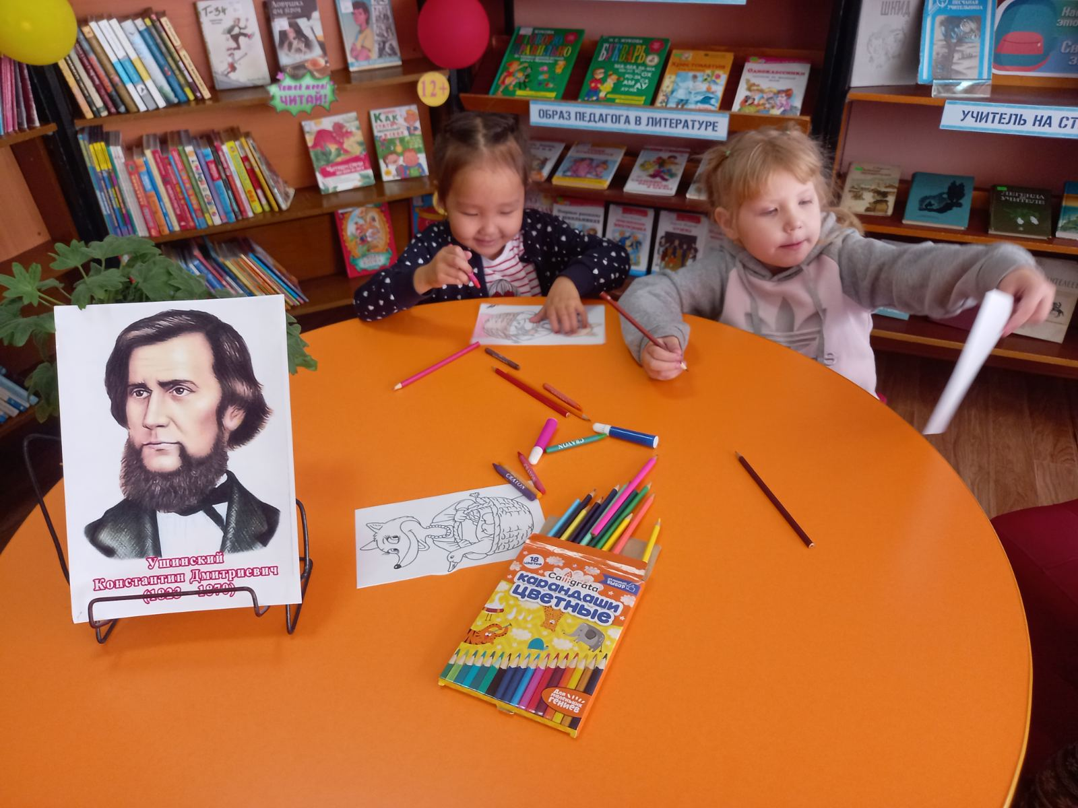
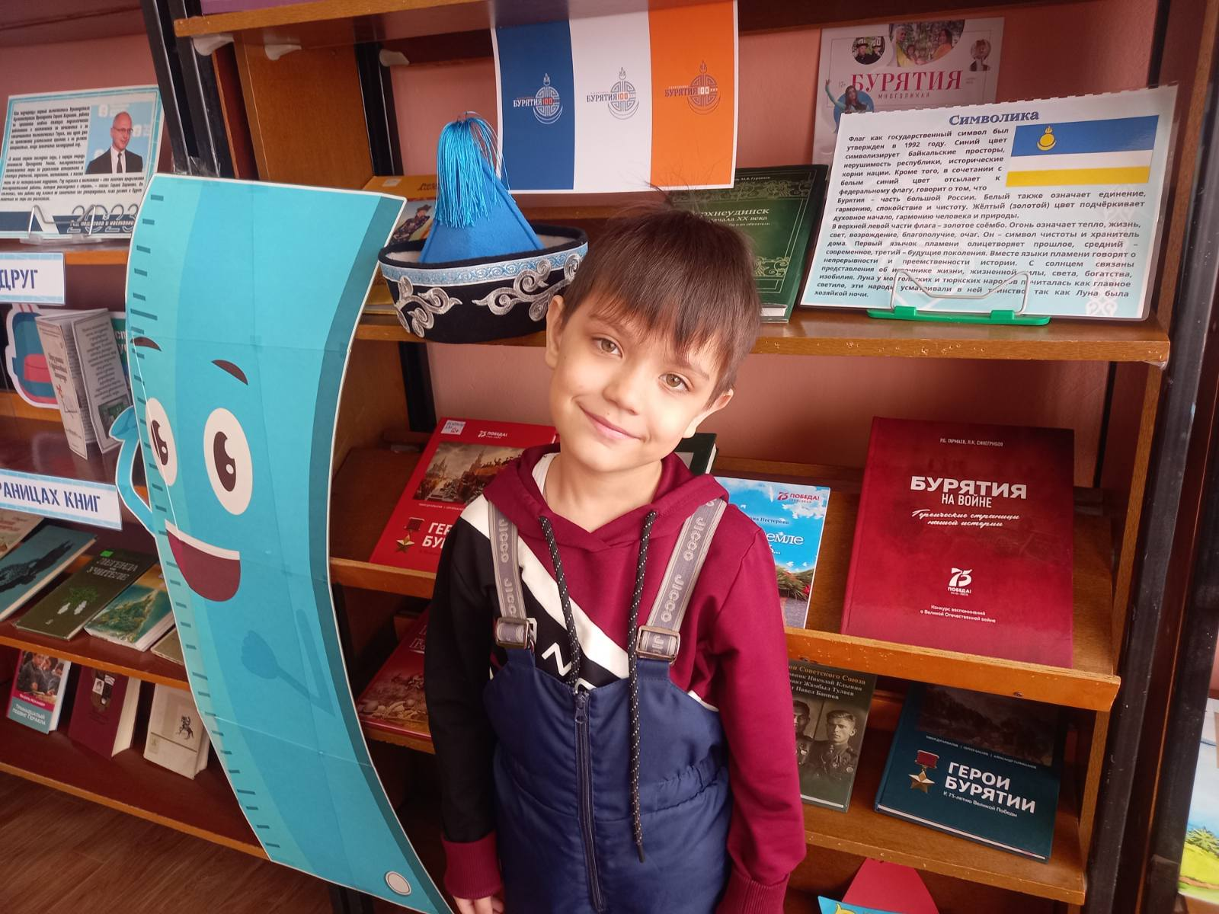

Slide 8
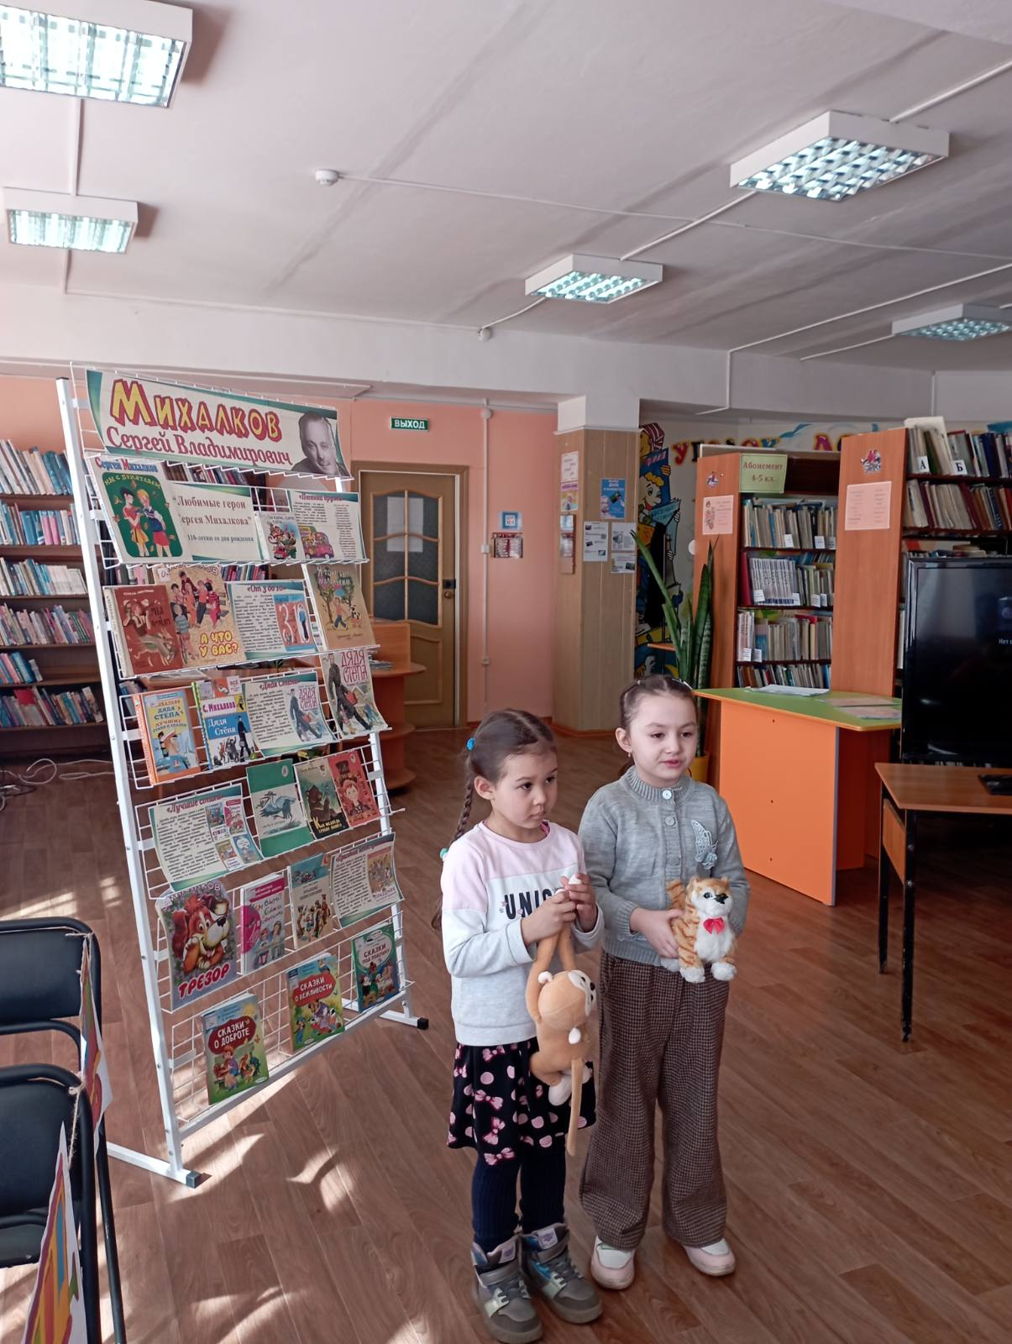
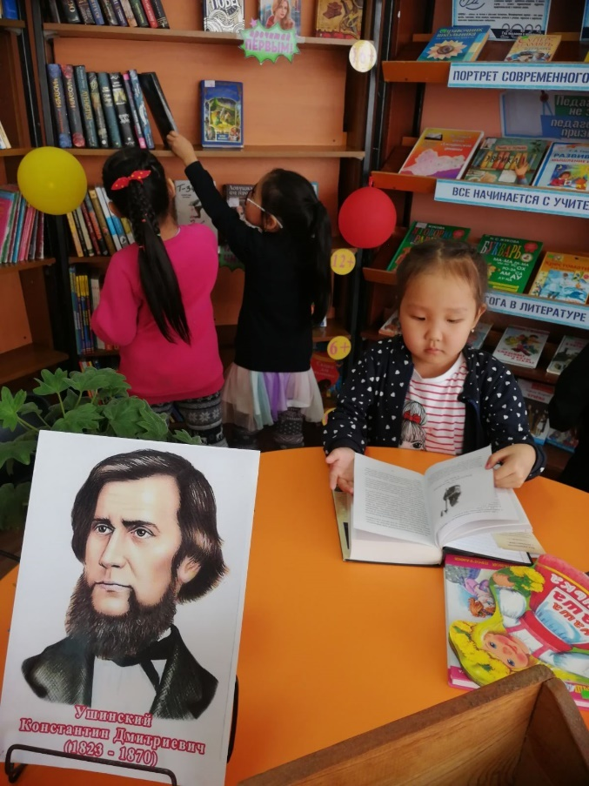
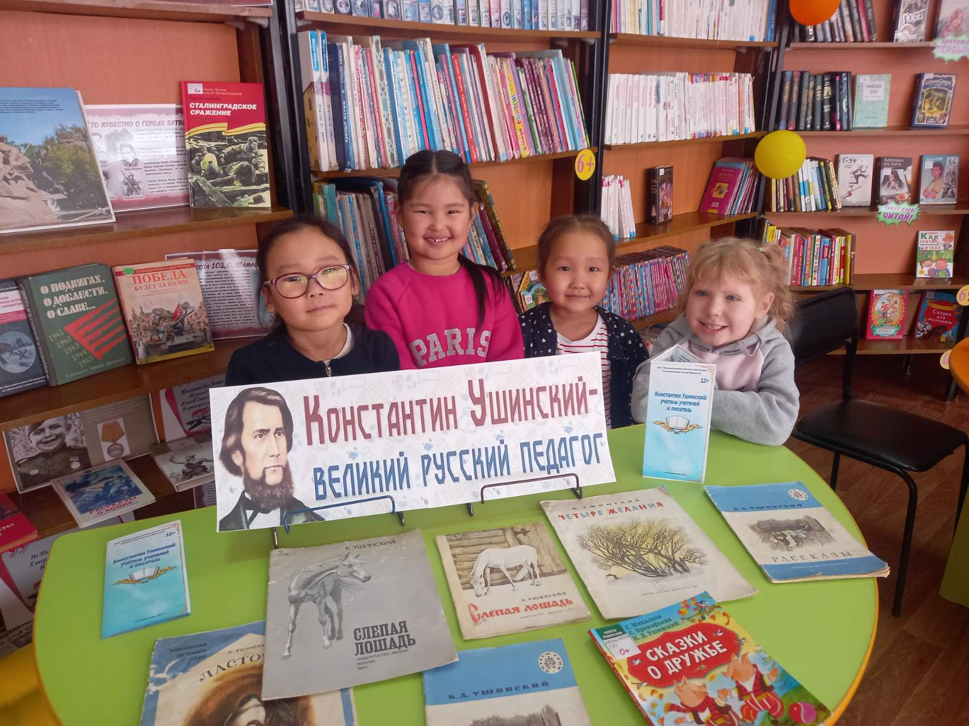

Slide 9
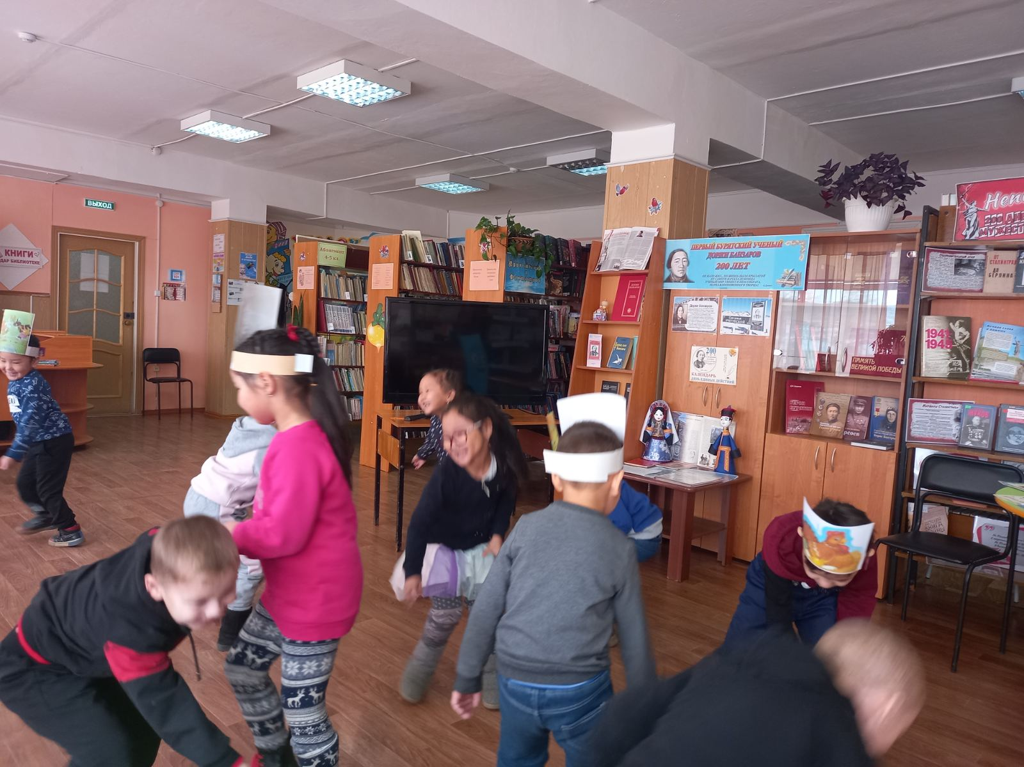
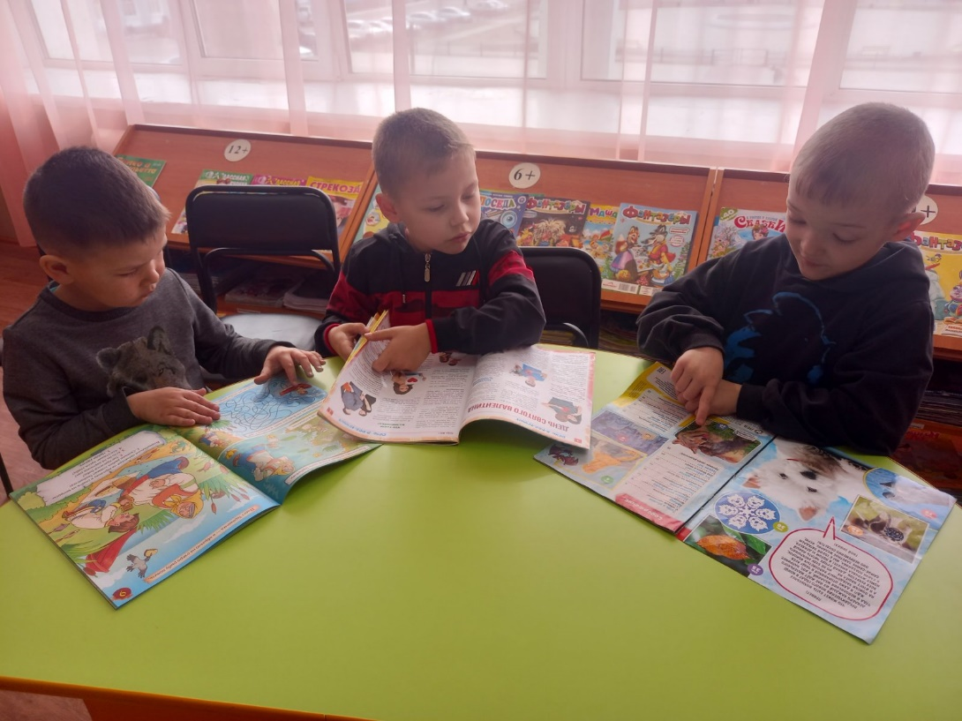

Slide 10
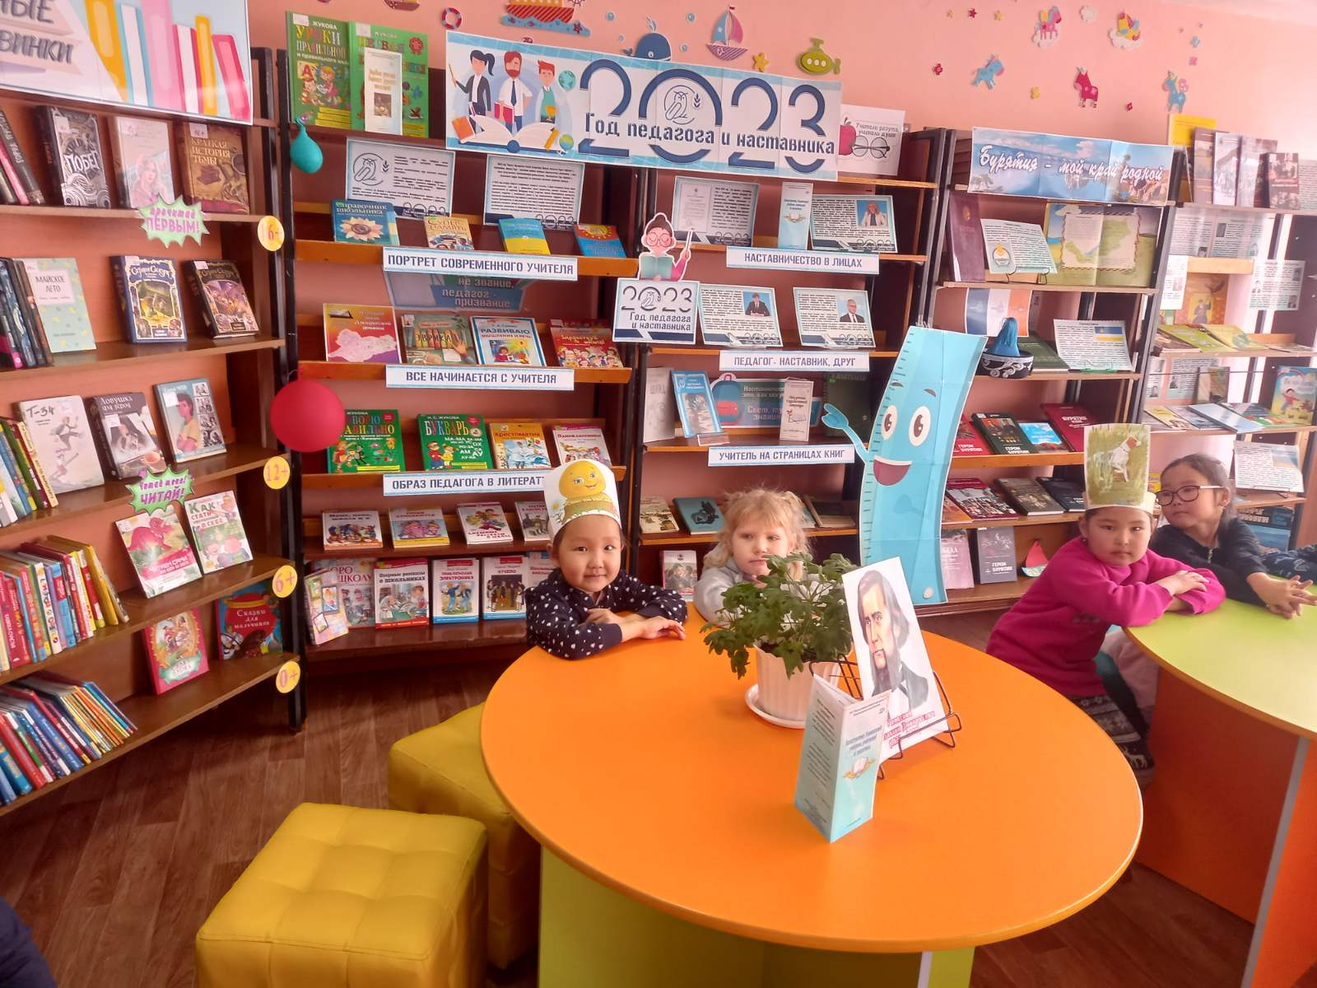

Slide 11
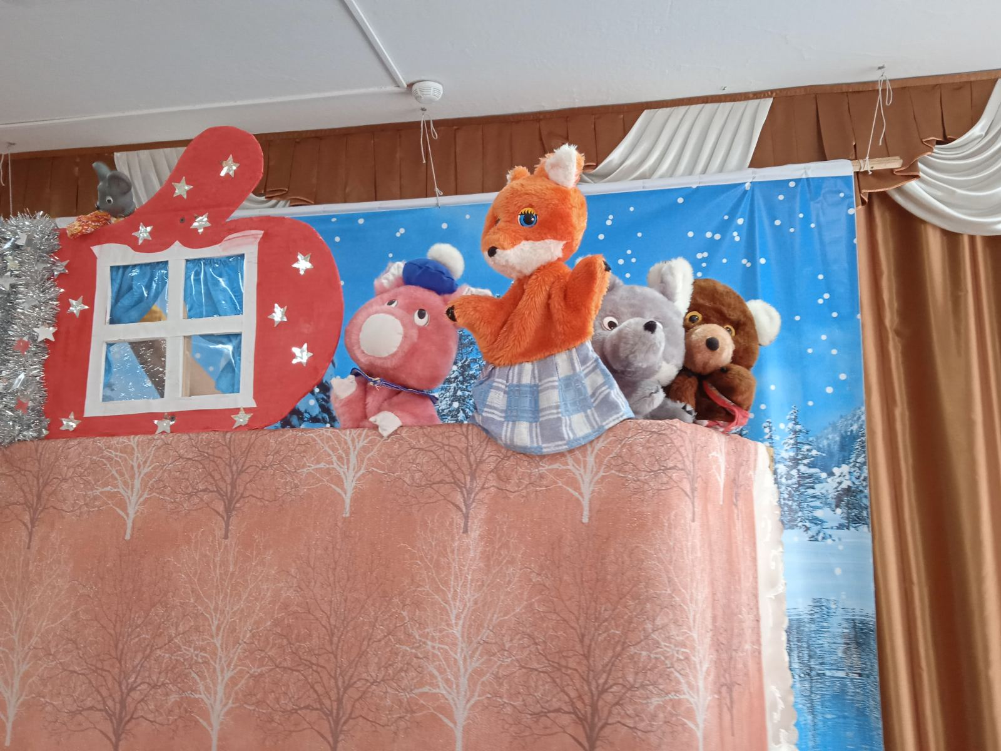

Slide 12
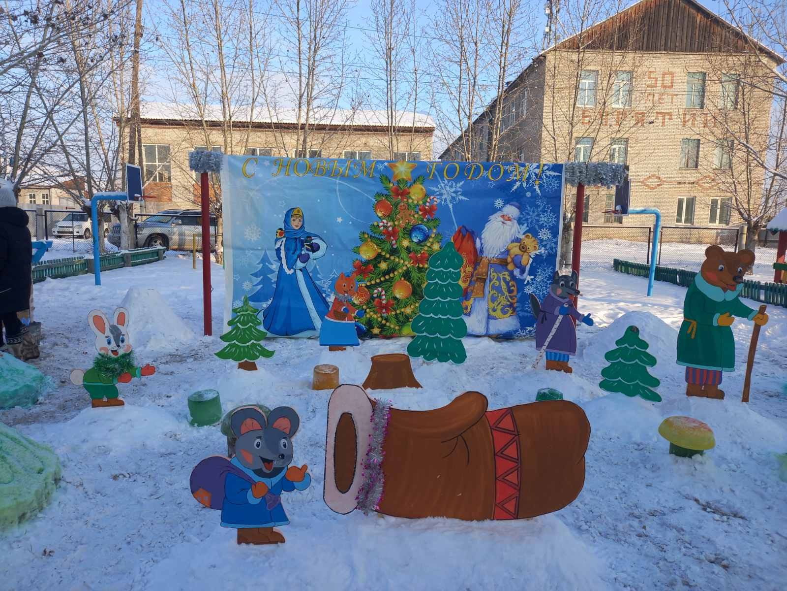
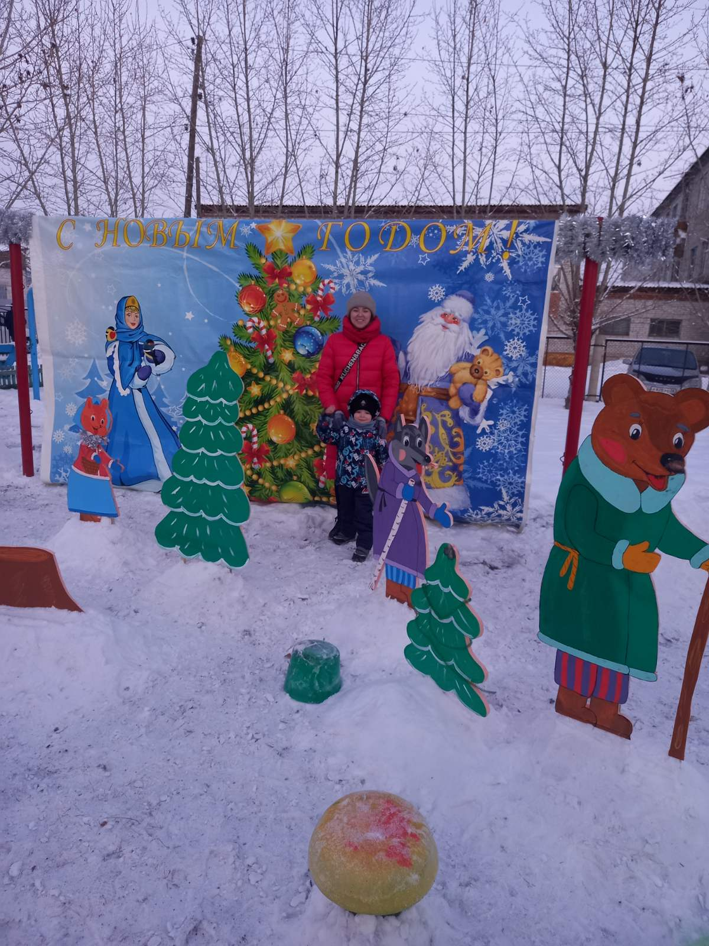

Slide 13
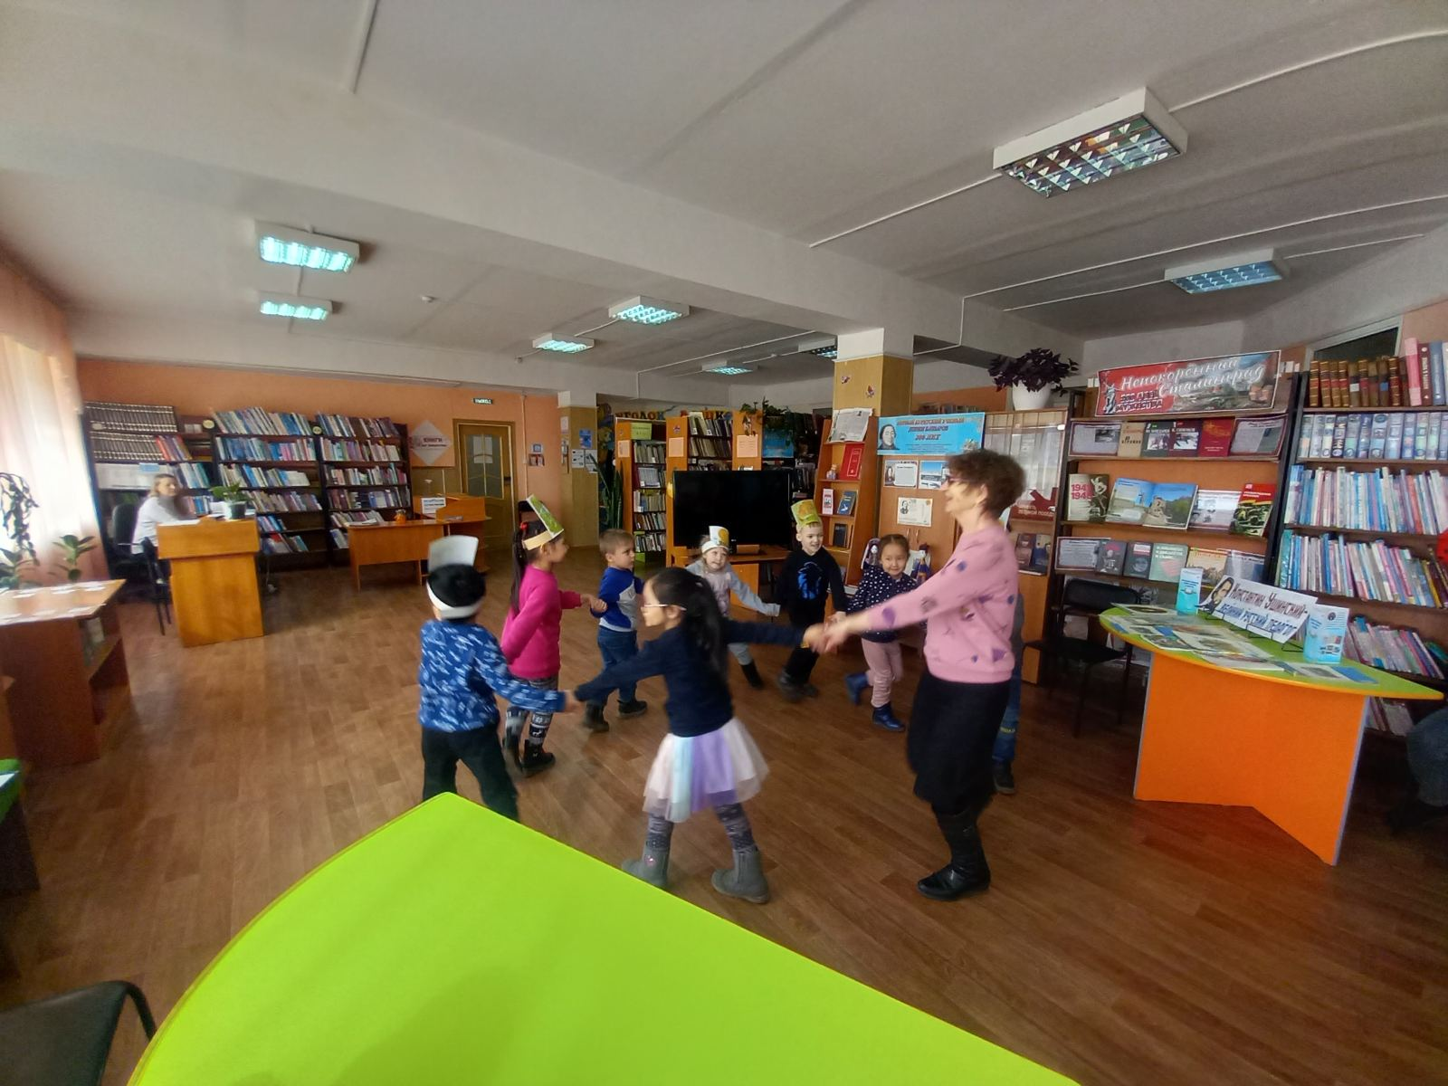

Slide 16
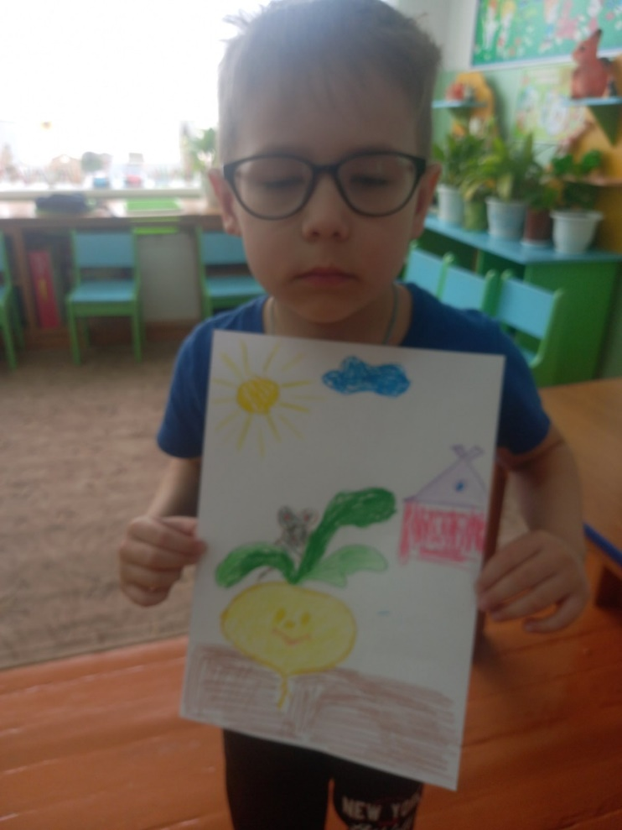
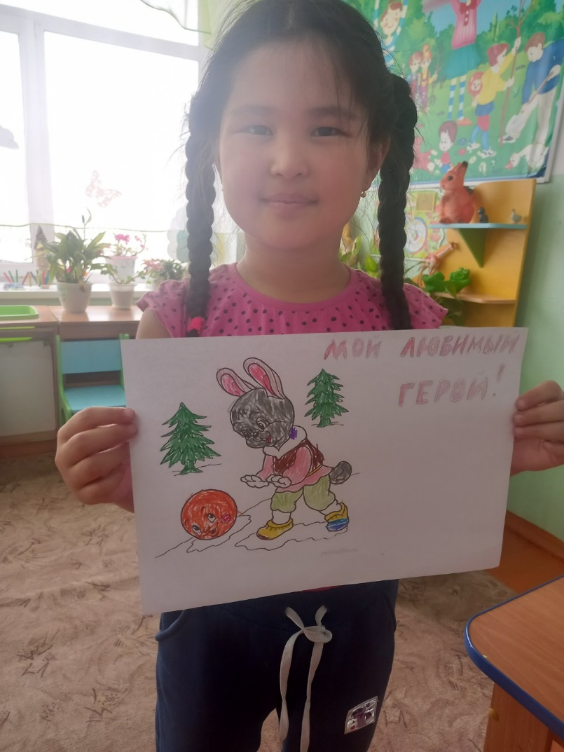
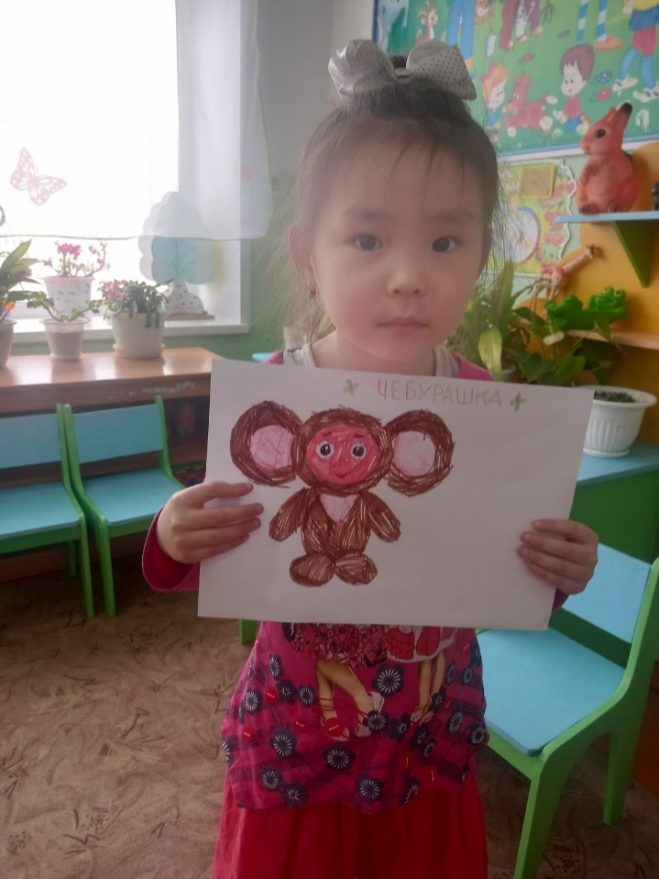

Slide 17
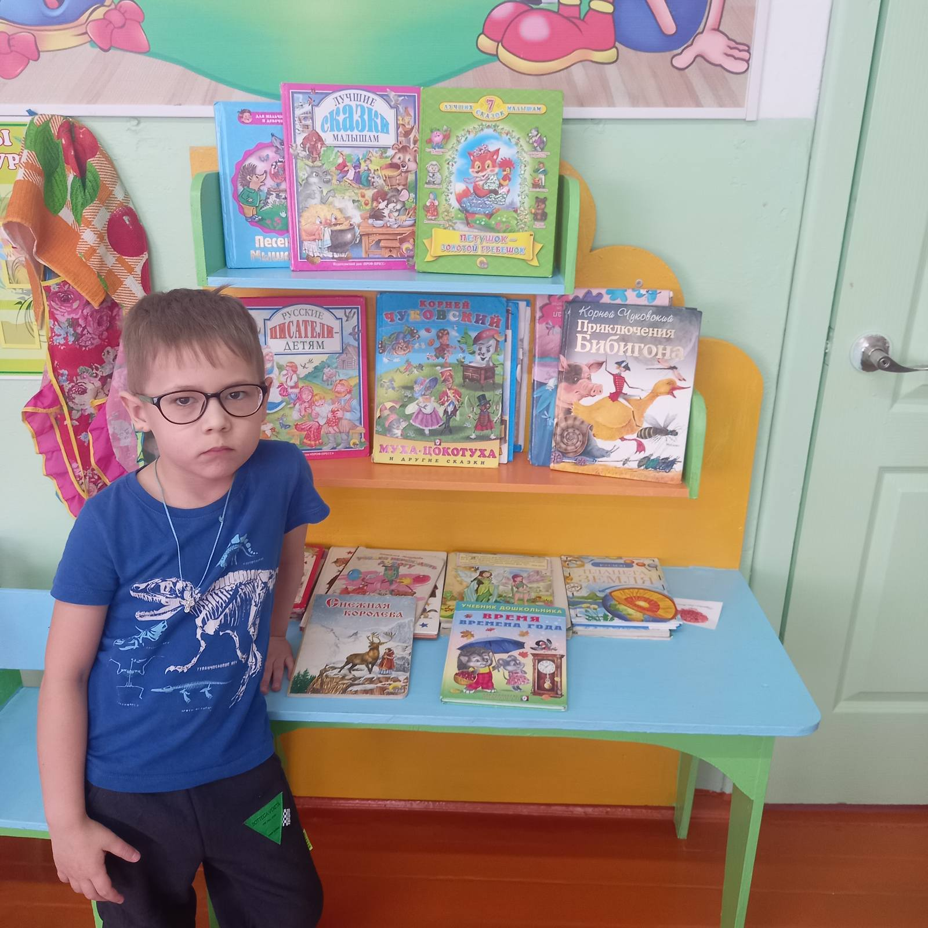

Slide 18
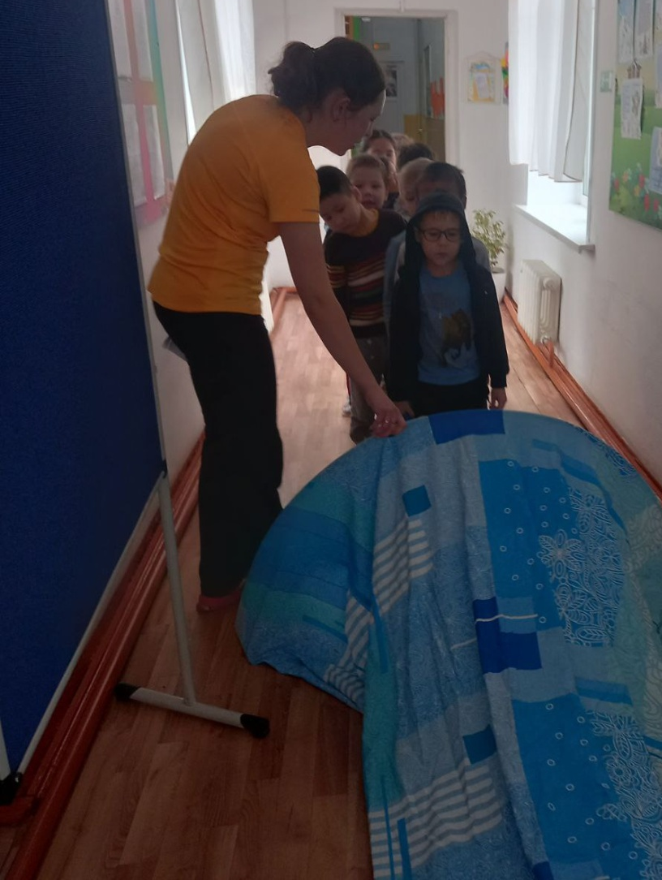
Квест-игры по сказкам

Slide 19
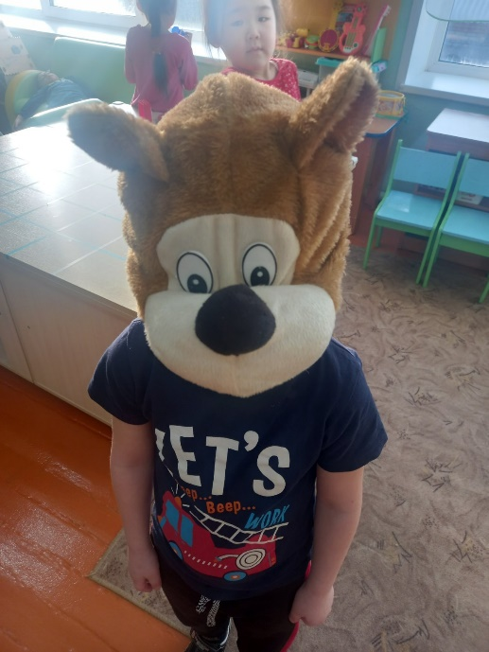

Slide 20
Спасибо за внимание

